Slide 1
NIVEAU 2 · DEEL 18
Architectuurpatronen en referentiearchitecturen
Business & Enterprise Architectuur
Business & Enterprise Architectuur

Slide 2
OPDRACHT 0
Peer feedback
10 min
werkboek p. 1

Slide 3
"Moeten wij dit opnieuw uitvinden?"
Een ander programma bij Meridiaan start een vergelijkbaar traject.
Antwoord: nee — mits u vandaag vastlegt wat herbruikbaar is.

Slide 4
Patroon versus referentiearchitectuur
Patroon — abstract, reist ver (andere organisaties)
Referentiearchitectuur — concreet, reist dichtbij (dezelfde organisatie)

Slide 5
OPDRACHT 1
Classificeren
20 min, individueel → plenair
zes beschrijvingen, werkboek p. 1

Slide 6
Uw vier patronen, expliciet
Generieke kern met specialisatie (deel 11)
Parametriseren, niet middelen (deel 11)
Coördinerende laag zonder brongezag (deel 16)
Orkestratie bij centrale coördinatiebehoefte (deel 16)

Slide 7
De vaste vorm
Naam · Probleem · Oplossingsvorm · Context (wanneer wel/niet) · Precedent

Slide 8
Zonder context: een dogma
Een patroon zonder grenzen wordt toegepast waar het niet past.
De context-clausule houdt het een keuze, geen automatisme.

Slide 9
OPDRACHT 2
De patroonbibliotheek vastleggen
30 min, drietallen
werkboek p. 1

Slide 10
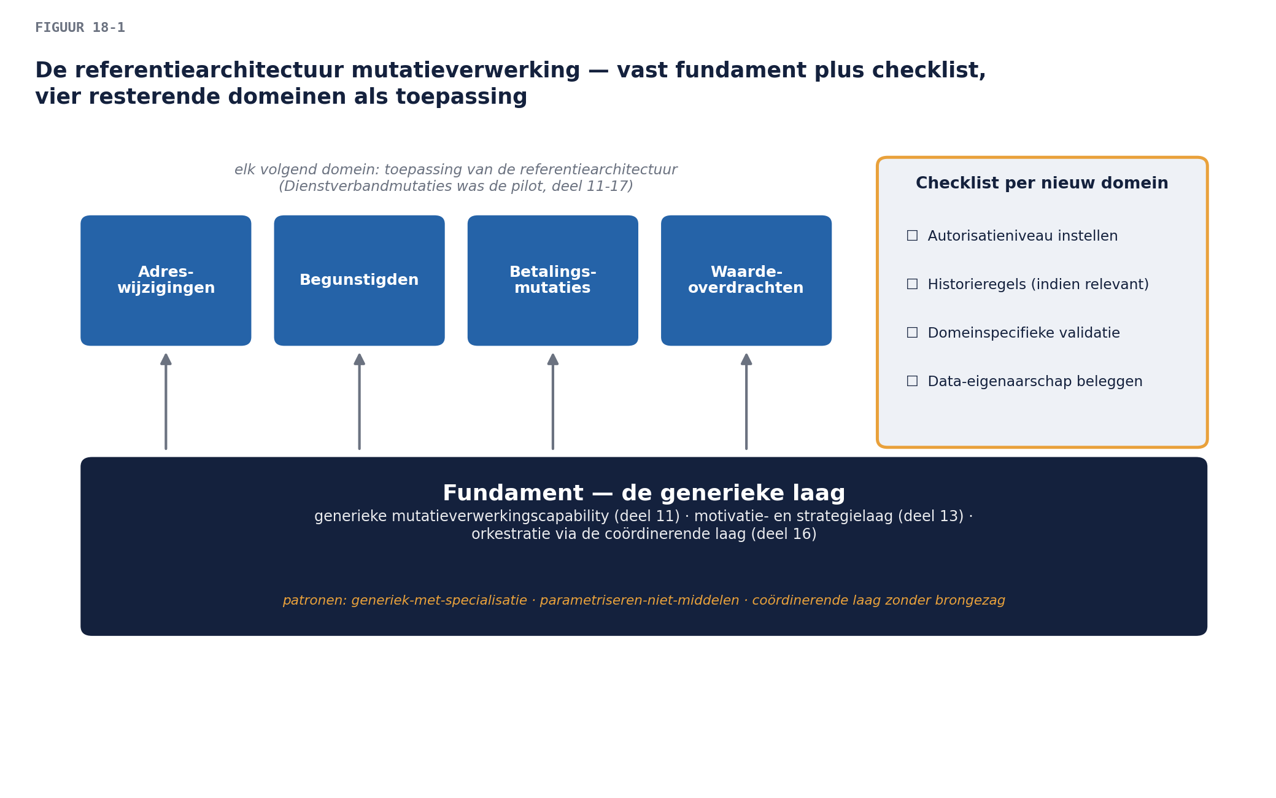
De referentiearchitectuur
Vast fundament (de generieke laag) + checklist per nieuw domein

Slide 11
De leercurve, geoperationaliseerd
Niet: "we worden vanzelf sneller"
Wel: hier is de checklist die het volgende domein direct volgt

Slide 12
OPDRACHT 3
De checklist opstellen en invullen
30 min, viertallen
werkboek p. 2

Slide 13
HUISWERK
Patroonbibliotheek + checklist als hoofdstuk

